Slide 1
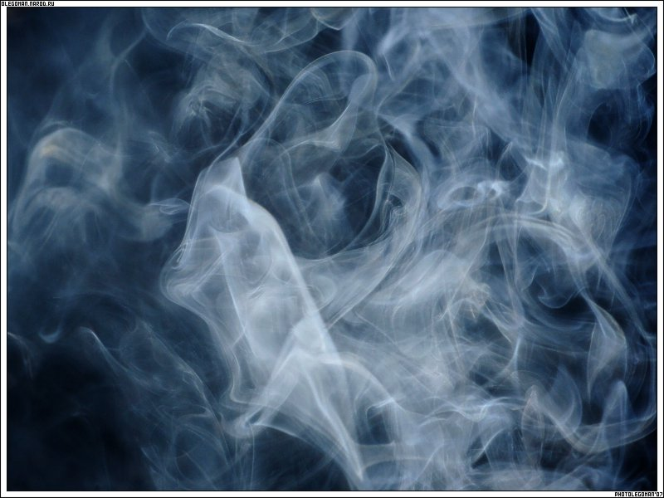
ЗАБАВА ДЛЯ ДУРАКОВ
Презентация к уроку ОБЖ в 9-м классе по теме:
«Профилактика табакокурения», подготовила преподаватель – организатор ОБЖ -
Михайлова С. Ю., гимназия № 652 г. С. -Петербург

Slide 2
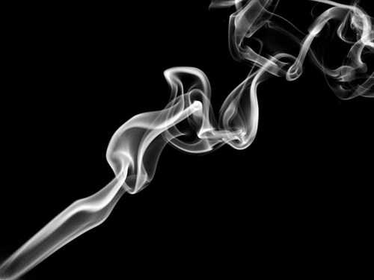
Привычка – это тоже ведь зараза,
Привычка – тоже некая болезнь,
Она болит и заживёт не сразу,
С ней очень трудно жить,, поверь!
Ей зародиться ничего не стоит,
Но виноват ты в этом только сам.
Она попросит, а потом заставит,
Приказы отдавая по часам.

Slide 3
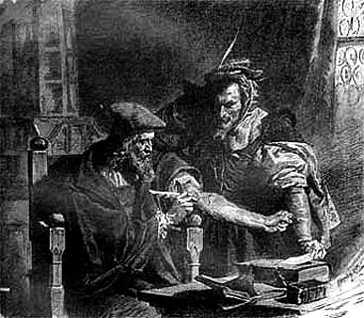
В трагедии «Фауст» знаменитый доктор, путешествуя с Мефистофелем, попадает в Новый Свет, Америку.Там они увидели множество диковинных вещей, растений. Мефистофель обратил внимание на неприглядное растение и сказал: Обратите внимание, доктор, на эту травку, табак называется. Скоро она заполонит весь свет,и,уже не будут говорить, что мы, черти, пускаем дым из носа, люди тоже начнут вдыхать табачный дым. Не угодно ли набить трубку, уважаемый доктор?
На что Фауст ответил:
- Нет, спасибо, забава для дураков!

Slide 4
Задание группам:
История распространения табакокурения.
2. Причины пристрастия.
3. Химический состав табачного дыма.
4. Процессы, происходящие в организме человека, при курении.
5. Последствия курения.

Slide 5
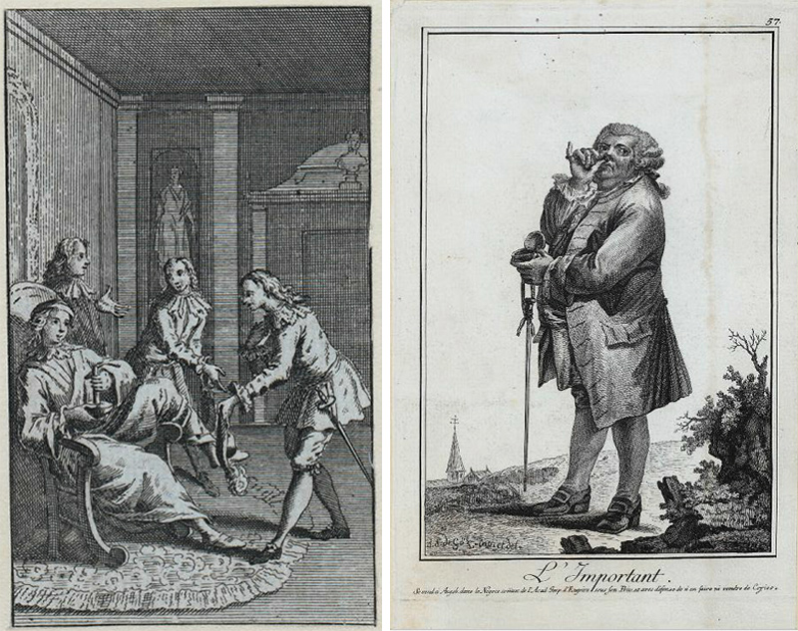
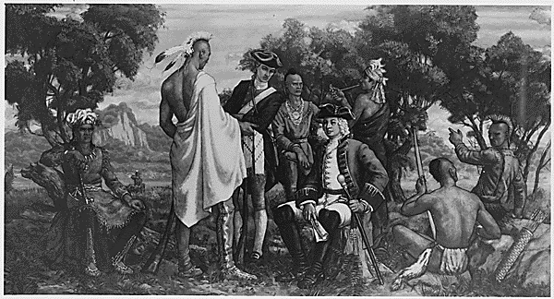
Распространение табака
Провинция Табаго
Жан Нико

Slide 6
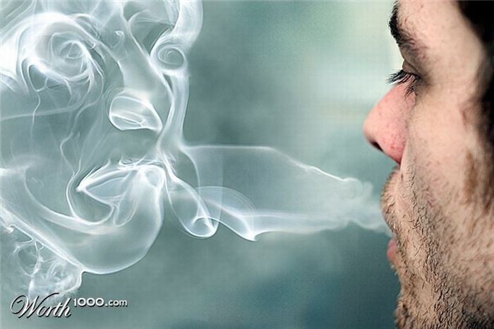
По результатам опроса,
который проводили сами учащиеся,
чаще всего люди начинают курить:
из интереса, любопытства – 38%
подражают своему кумиру - 6%
чтобы выглядеть моднее, «круче»- 30%
от безделья и скуки – 7%
для снятия нервного напряжения – 8%
чтобы не выглядеть «белой вороной»
в компании - 9%
- для похудения _ 2%

Slide 8
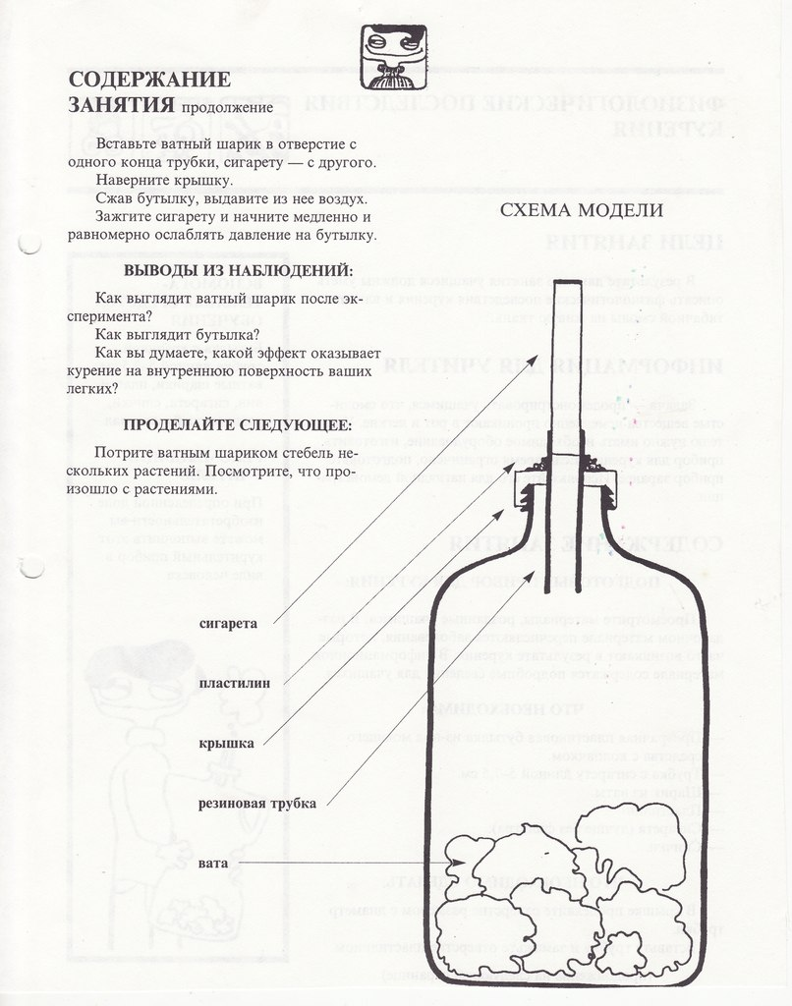
Опыт с ватным
шариком
и табачным
дымом

Slide 9
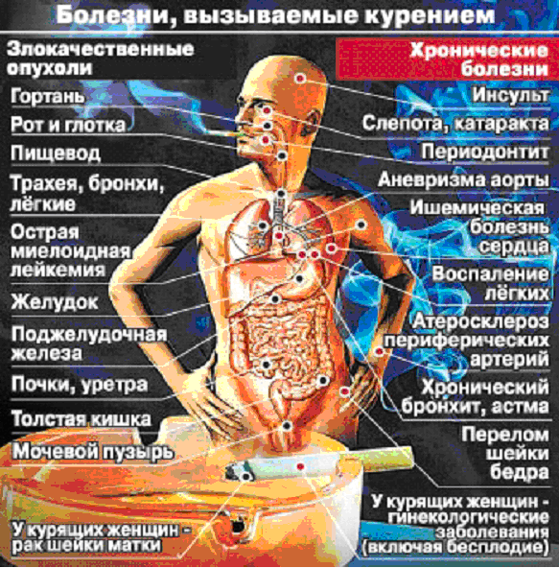

Slide 10
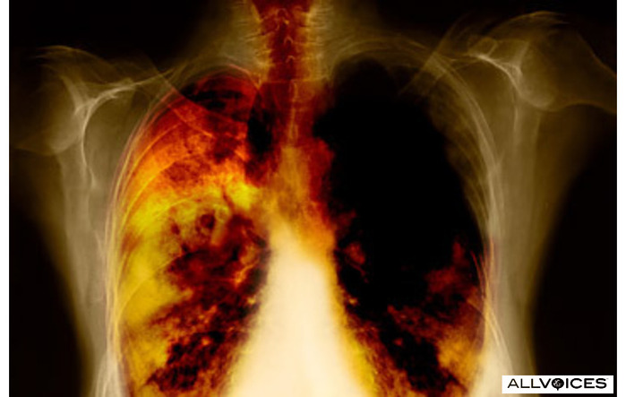
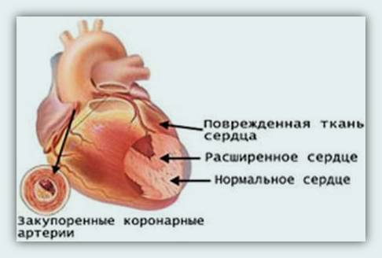
Гипоксия,
рак лёгких
и гортани,
эндартериит
Спазм, инсульт,
инфаркт, стенокардия ...

Slide 11
ВДЫХАЕТ И ТОТ, КТО РЯДОМ, Т. Е.
ПАССИВНЫЙ
КУРИЛЬЩИК.

Slide 12
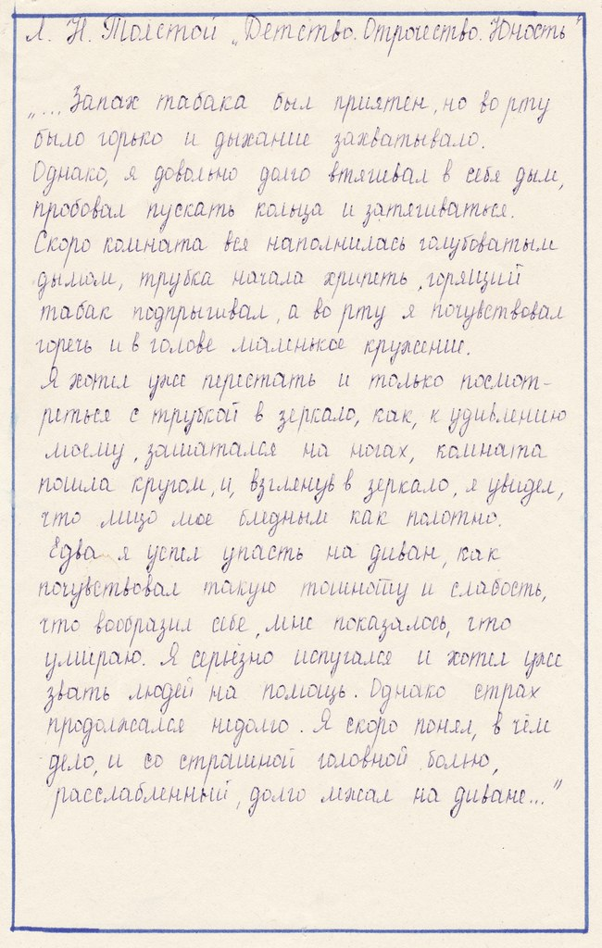

Slide 13
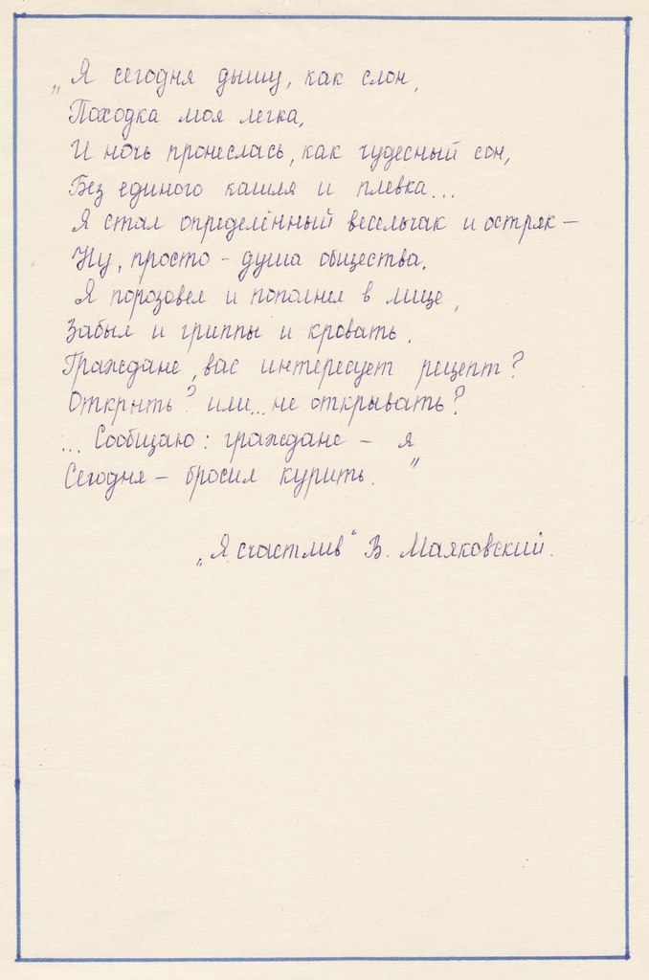
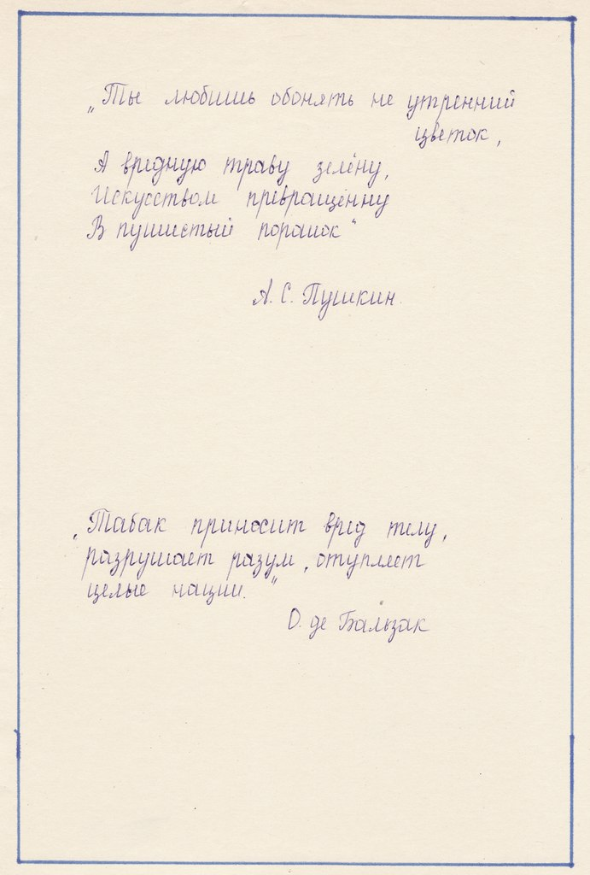

Slide 14
ПОМНИ ВСЕГДА:
-Бороться с «вредными привычками»
нельзя, лучше их не иметь.
-Не позволяй другим влиять на себя.
-Не поддавайся на уговоры
попробовать.
-Не позволяй себе бездельничать.
-Вырабатывай у себя и окружающих
твёрдую позицию, что курение –
вредно.

Slide 16
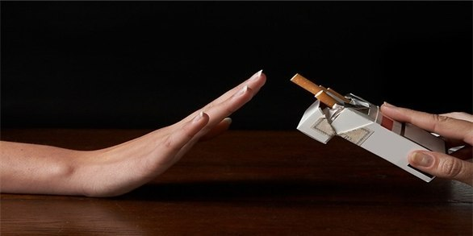
Мой друг, решенье
за тобой!
Ты вправе сам
командовать судьбой
Подумай, может ты на
правильном пути?
Но, если всё –таки успел свернуть,
то потрудись
себе здоровье ты вернуть!

